Slide 1
HPV & Men What do you need to know?
Dr Ward Sam

Slide 2
Dr WARD Sam
Formation en NL
FR, ENG, DE
Clinique Saint Jean 8/10
Urologue - Andrologue
Coordinateur du departement de chirurgie
Comité ethique
Comité quartier opératoire
Cabinet à Medicis 1/10
Revalidation 0,5/10

Slide 4
YOSEMA Young Sexual Medecine Academicians
Notes:
Include logo yosema

Slide 5
Notes:
Double stranded 3 oncogenes E5, E6 E7
s’attache au genes tumor suppresseur et l’inactive

Slide 6
PVH : quelques chiffres
PVH = tout le monde (H&F)
Plusieurs types de PVH (> 100)
40 types ano-génitaux
Transmission contact peau
Orale
Vaginale
Anale
Plupart (9 et 10)
“Self limitant”
> 2 ans

Slide 7
PVH : quelques chiffres
MST virale la plus fréquente
6,2 millions/ an USA
USA (2015) Prévalence moyenne ano-génitale 20%
Hétéro 15%
MSM 60 %
MSM VIH+ 95%
Plus fréquent type 16
EU (2014)
Hétéro 12,5 %
MSM 30%
Type 16
Notes:
Palefsky JM, Holly EA, Efirdc JT et al. Anal intraepithelial neoplasia in the highly active antiretroviral therapy era among HIV-positive men who have sex with men. AIDS 19(13) 1407–1414 (2005).
Goldstone S, Palefsky JM, Giuliano AR et al. Prevalence of and risk factors for human papillomavirus (HPV) infection among HIV-seronegative men who have sex with men. J. Infect. Dis. 203(1), 66–74 (2011).
Nyitray AG, Carvalho da Silva RJ, Baggio ML et al. Age-specific prevalence of and risk factors for anal human papillomavirus (HPV) among men who have sex with women and men who have sex with men: the HPV in men (HIM) study. J. Infect. Dis. 203(1), 49–57 (2011).
Hebnes Jref-1, Olesen TB, Duun-Henriksen AK, Munk C, Norrild B, Kjaer SK. Prevalence of genital human papilloma virus among men in Europe: systematic review and meta-analysis. J. Sex. Med. doi:10.1111/jsm.12652 (2014) (Epub ahead of print).

Slide 9
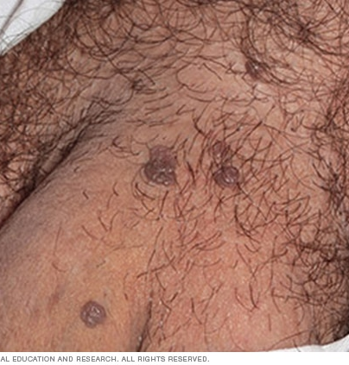
PVH & diagnostic
Verrue
condylome
Cancer
Anal : 80-90%
Pénien: 25 %
Fertilité (Dr Guisset)
Notes:
Guilano AR, Tortolero-Luna G, Ferrer E et al. Epidemiology of human papillomavirus infection in men, cancers other than cervical and benign conditions. Vaccine 26(Suppl. 10), K17–K28 (2008).
Parkin DM. The global health burden of infection-associated cancers in the year 2002. Int. J. Cancer 118(12), 3030–3044 (2006).
De Vuyst H, Clifford GM, Nascimento MC, Madeleine MM, Franceschi S. Prevalence and type distribution of human papillomavirus in carcinoma and intraepithelial neoplasia of the vulva, vagina and anus: a meta-analysis. Int. J. Cancer 124(7), 1626–1636 (2009).

Slide 11
PVH & Fertilité (copyright AML Dr Depuydt)
1994: HPV DNA in gewassen zaadcel DNA¹
1996: HPV 16 en 18 DNA in seminaal plasma en sperma²
1997: Asthenozoöspermie mogelijks geassocieerd met aanwezigheid van HPV DNA³
1999: Sperma wassen verwijdert het HPV DNA niet⁴
2000: Sperma donoren zouden voor HPV moeten getest worden⁵
2001: HPV 16 en 31 DNA veroorzaakt zaadcel DNA fragmentatie⁶
2010: HPV virions binden op de kop van de zaadcel⁷
2011: 4X meer miskramen (<20w) bij HPV+ mannen (66,7% vs 15%)⁸
2013: 16% van de infertiele mannen zijn HPV+ ⁹
2019: Verhoogde sperma DNA schade bij HPV+ patienten¹⁰
2019: 4 x minder doorgaande zwangerschappen met HPV+ sperma bij IUI¹¹
¹Chan et al., 1994; ²Lai et al,, 1996, ³Lai et al., 1997; ⁴Brossfield et al., 1999, ⁵Basky et al., 2001, ⁶Connelly et al., 2001, ⁷Foresta et al., 2010, ⁸Perino et al., 2011, ⁹Laprise et al., 2013 ¹⁰Boeri et al., 2019 ¹¹Depuydt et al., 2019

Slide 12
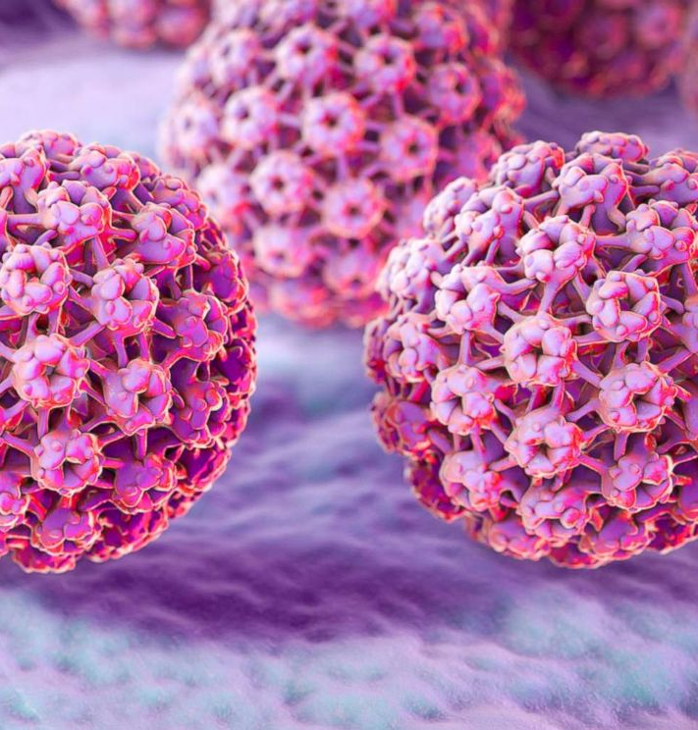
PVH verrue
16 000 nouveaux cas
67% récidive dans les 3 mois après traitement
Impact de lesions est important

Slide 13
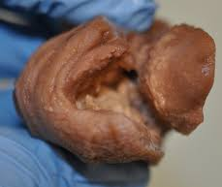
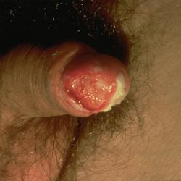
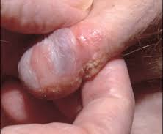
PVH & cancer
5,2% tout cancer
20% ADN urogénital
1,3 – 10 000 patients
Circoncision

Slide 14
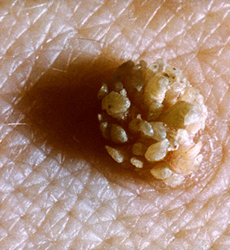
PVH traitement
PVH TRAITEMENT
Verrue
Crème
Cyto-toxique
Imiquimod boosts immuno
Podophylum resin (20-50)
Podofylox antimitotic
VEREGEN (thé vert)
Laser
Electrocoagulation
Freezing
Chirurgie (excision)

Slide 15
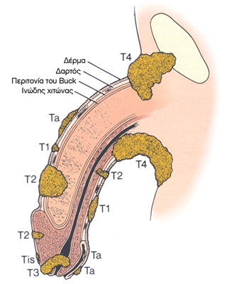
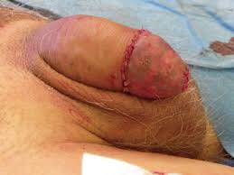
PVH Traitement
Cancer
Penile amputation
Partial
Totale
Penile sparing surgery
Glans resurfacing
CENTER OF EXCELLENCE (UZ Leuven) prof Dr Albersen Maarten

Slide 17
Prevention

Slide 18
Prevention

Slide 19
Prevention
“A critical obstacle to HPV vaccine acceptability for boys was identified in that the general public largely equates HPV vaccination with cervical cancer; thus the HPV vaccine is understood as a women's vaccine”

Slide 21
Prevention
TAUX DE VACCINATION
Les avantages perçus
Recommendation du généraliste/ medecin de famille

Slide 22
PREVENTION
68 pays
Australie le premier pays pour la vaccination “gender neutral”
Circoncision
3 vaccins sur le marché (CERVARIX GARDASIL 4 – 9)
Cost effectiveness ?
Prix et du taux de vaccination
QALY (trop de femmes)
herd immunisation > 70% des filles
Vaccination des hommes va certaintement proteger les filles et les MSM
MSM (meme apres 19 ans – 26 ans)
L’effet sur la fertilité

Slide 24
Conclusions
TAKE HOME MESSAGES
PVH est fréquent
Contact peau est suffisant
PVH, pas tous cancerigène
La pluspart des patients, aucun symptome
Prevention > traitements
Vaccin 9 types (pas tous)
Le test est different pour les H & F
#prevention #prevention #prevention

Slide 25
Thank You – Merci – Danku – Danke
sward@clstjean.be
0486 127 552
@dr_wardsam

